Slide 1


ការប្រើប្រាស់ Colors and Background
Chapter 3

Slide 2
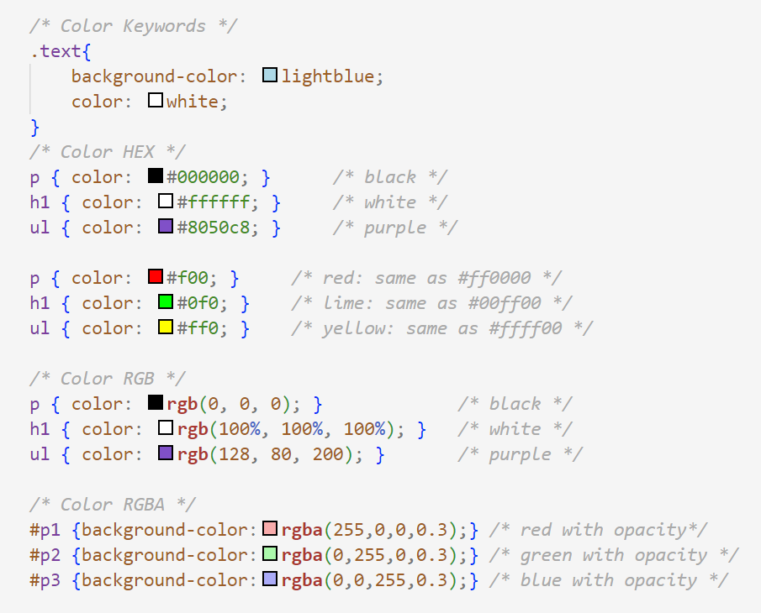
Colors
Backgrounds
Gradients
ការប្រើប្រាស់ពណ៌ (Color)
យើងអាចធ្វើការកំណត់ពណ៌បានតាមច្រើនរបៀបដូចខាងក្រោម៖
ការប្រើប្រាស់ពណ៌ជាមួយ Colors Keywords
ការប្រើប្រាស់ពណ៌ជាមួយ RGB
ការប្រើប្រាស់ពណ៌ជាមួយ HEX
ការប្រើប្រាស់ពណ៌ជាមួយ RGBA

Slide 3
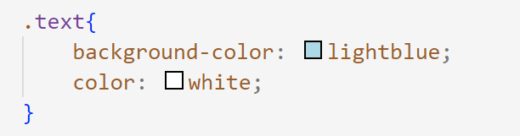
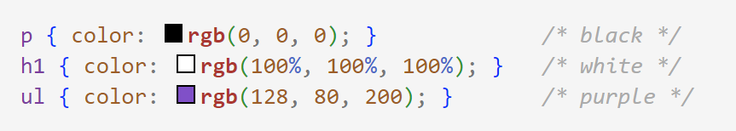
Colors
Backgrounds
Gradients
Colors Keywords: មធ្យោបាយដំបូង និងងាយស្រួលបំផុតដើម្បីបញ្ជាក់ពណ៌គឺការប្រើពាក្យគន្លឹះពណ៌ (ឈ្មោះនៃពណ៌)។
Example:
RGB គឺតំណាងឱ្យពណ៌ក្រហម បៃតង និងពណ៌ខៀវ ដែលជាគំរូពណ៌ដែលត្រួតពិនិត្យការប្រើប្រាស់ ដោយប្រើតម្លៃចន្លោះពី 0 ដល់ 255 ឬតម្លៃភាគរយ។ តម្លៃខ្ពស់មានន័យថាពណ៌នោះកាន់តែច្រើន។
Example:

Slide 4
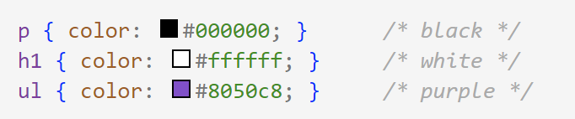
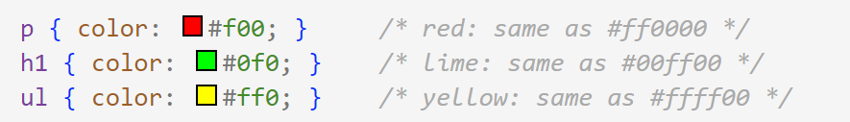
Colors
Backgrounds
Gradients
HEX: ជាមធ្យោបាយទូទៅដើម្បីបញ្ជាក់ពណ៌នៅក្នុង CSS គឺត្រូវប្រើតម្លៃគោលដប់ប្រាំមួយ។ លេខ hex មាន 0-9 និង A-F ។ ដើម្បីដំណើរការតម្លៃគោលដប់ប្រាំមួយគឺត្រូវប្រើប្រាស់និមិត្តសញ្ញា # ។
Example:
ប្រសិនបើលេខទាំងពីរនៃតម្លៃពណ៌ក្រហម បៃតង និងពណ៌ខៀវដូចគ្នា អ្នកអាចប្រើសញ្ញាសម្គាល់បីខ្ទង់ខ្លី។
Example:

Slide 5
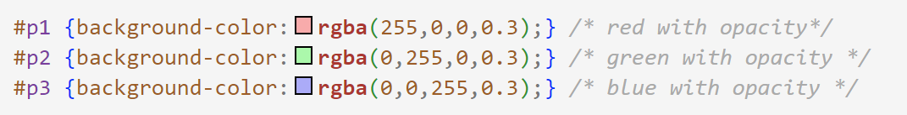
Colors
Backgrounds
Gradients
អនុគមន៍ rgba() ប្រើសម្រាប់កំណត់ពណ៌ដោយប្រើគំរូក្រហម-បៃតង-ខៀវ-អាល់ហ្វា (RGBA) ។ តម្លៃពណ៌ RGBA គឺជាផ្នែកបន្ថែមនៃតម្លៃពណ៌ RGB ជាមួយនឹងអាល់ហ្វា ដែលបញ្ជាក់ពីភាពស្រអាប់នៃពណ៌។
Syntax: rgba(red, green, blue, alpha);
Example:

Slide 6
Colors
Backgrounds
Gradients
ការប្រើប្រាស់ផ្ទៃខាងក្រោយ (Backgrounds)
Property background: ត្រូវបានប្រើដើម្បីធ្វើការតុបតែងទៅឲ្យផ្ទៃខាងក្រោយនៃគេហទំព័រ។
Property background រួមមាន៖
background-color
background-image
background-repeat
background-size
background-position
background-attachment
background-clip
background-origin

Slide 7
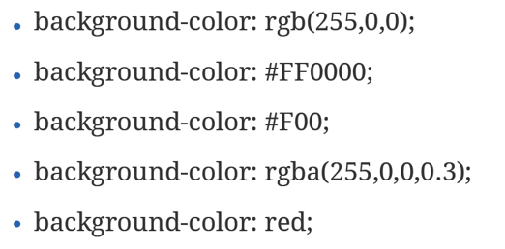
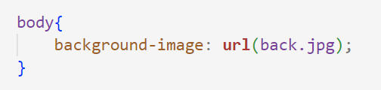
Colors
Backgrounds
Gradients
Property background-color: ប្រើសម្រាប់កំណត់ពណ៌ទៅឲ្យផ្ទៃខាងក្រោម។
Property background-image សម្រាប់ទាញយករូបភាពមកធ្វើជាផ្ទៃ Background ទៅឲ្យ block ឬក៏ page ណាមួយ។
Syntax: background-image: url | none | initial | inherit;
Example:

Slide 8
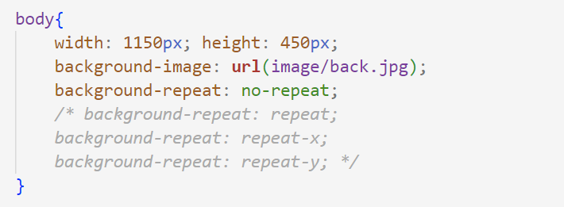
Colors
Backgrounds
Gradients
Property background-repeat: ប្រើសម្រាប់ធ្វើការ repeat ឫ no-repeat ទៅលើផ្ទៃខាងក្រោយ។ Repeat ប្រើសម្រាប់កំណត់ទៅលើរូបភាពដែលមានទំហំ pixel តូចឲ្យពេញផ្ទៃនៃ Background ។ ចំណែកឯ no-repeat ប្រើសម្រាប់កំណត់រូបភាពផ្ទៃខាងក្រោយមិនត្រូវបានធ្វើម្តងទៀតទេ។ រូបភាពនឹងត្រូវបានបង្ហាញតែម្តងប៉ុណ្ណោះ។
Example:

Slide 9
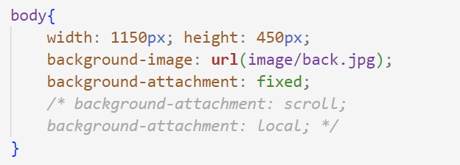
Colors
Backgrounds
Gradients
Property background-attachment: សម្រាប់កំណត់ឲ្យ Background ជាប់ ឬ ក៏ Move ទៅតាមការ scroll page ។
Background-Attachment វាមានតំលៃបីដូចខាងក្រោម៖
1. background-attachment: fixed: សម្រាប់កំណត់ឱ្យ Background មិនមានការផ្លាស់ប្តូរ នៅពេលគេ Scroll ។
2. background-attachment: scroll: សម្រាប់កំណត់ឱ្យ Background នោះប្រែប្រួលនៅពេលដែលគេបាន Scroll ។
3. background-attachment: local: សម្រាប់កំណត់ឱ្យ Background និង Contents នោះប្រែប្រួលនៅពេលដែលគេបាន Scroll ។
Syntax: background-attachment: scroll | fixed | local | initial | inherit;
ឧទាហរណ៍:

Slide 10
Colors
Backgrounds
Gradients
Property background-position: សម្រាប់កំណត់ទីតាំងរបស់ background ឲ្យស្ថិតនៅផ្នែកណាមួយ តាមរយៈ តំលៃដែលបានកំណត់ដូចខាងក្រោម៖
Left Top | Center Top | Right Top
Left Center | Center Center | Right Center
Left Bottom | Center Bottom | Right Bottom

Slide 11
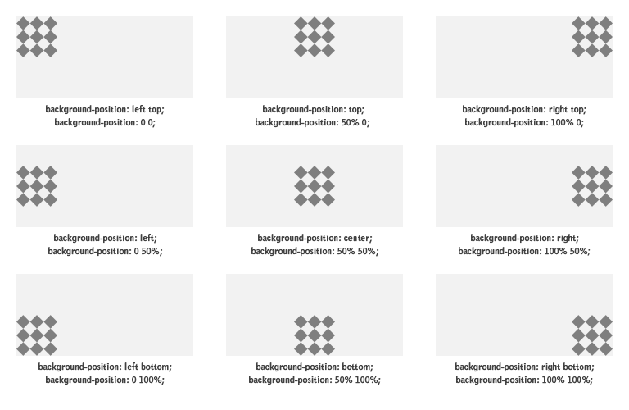
Colors
Backgrounds
Gradients

Slide 12
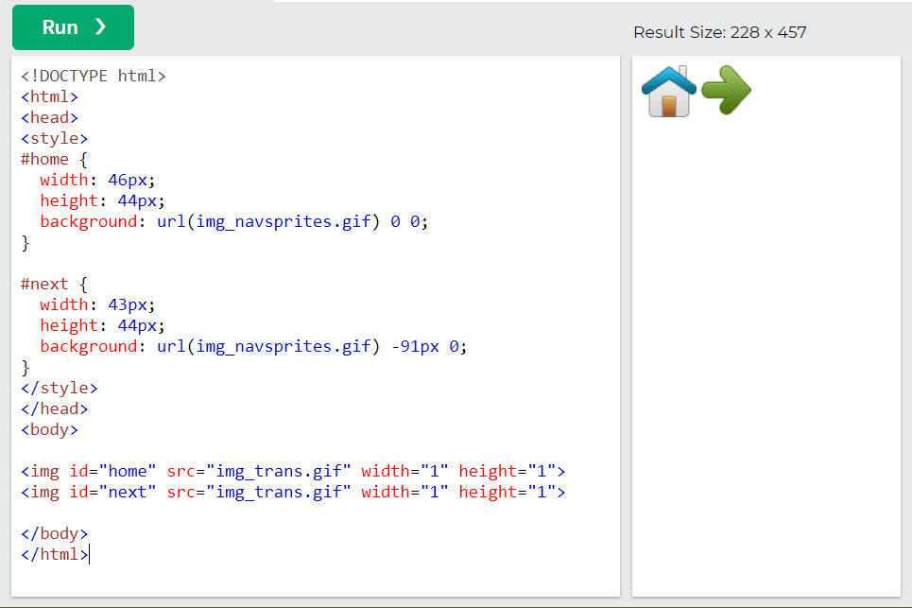

Colors
Backgrounds
Gradients
Image Sprites: ជាការទាញយកនូវបណ្ដុំនៃ Icon ដែលយើងដាក់លើរូបភាពតែមួយមកប្រើជំនួសឲ្យការប្រើ Icon ដាច់ៗពីគ្នា។ ការប្រើប្រាស់រូបភាព sprites នឹងកាត់បន្ថយចំនួនសំណើររបស់ម៉ាស៊ីនមេ និងរក្សាទុកកម្រិតបញ្ជូន។
Syntax: background: url(“imagename”) left top;
Original Image:

Slide 13
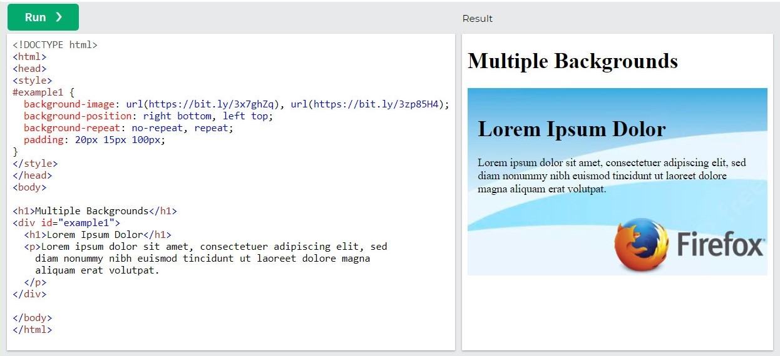
Colors
Backgrounds
Gradients
CSS3 Multiple Background: សម្រាប់កំណត់ទីតាំងរបស់ background ឲ្យស្ថិតនៅផ្នែកណាមួយ តាមរយៈតំលៃដែលបានកំណត់ដូចខាងក្រោម។ នៅក្នុងចំណុចនេះយើងនឹងលើកយកពីការប្រើ Multi Background របស់ CSS សម្រាប់ដាក់រូបភាពបានច្រើនទៅក្នុង <div> ឬ HTML element ណាមួយ។ យើងនឹងប្រើប្រាស់រូបភាពពីរខាងក្រោមនេះជាឧទាហរណ៍៖

Slide 14
Colors
Backgrounds
Gradients
Property background-clip: ប្រើសម្រាប់កំណត់ទីតាំងរបស់ background ធៀបជាមួយ border, padding និង content របស់ប្រអប់។ ខាងក្រោមនេះជាតំលៃរបស់ background-clip ៖
​
border-box ៖ជាតម្លៃសម្រាប់កំណត់ឱ្យ background ជាប់នឹង Border របស់ប្រអប់ ។
padding-box ៖ ជាតម្លៃសម្រាប់កំណត់ឱ្យ background ជាប់នឹង Padding របស់ប្រអប់ ។
content-box ៖ជាតម្លៃសម្រាប់កំណត់ឱ្យ background ជាប់នឹង Content របស់ប្រអប់ ។
ចំណាំ: សម្រាប់ background-clip អាចកំណត់បានទៅលើផ្ទៃខាងក្រោយជាពណ៌ និងរូបភាពបានផងដែរ។
Syntax: background-clip: border-box | padding-box | content-box;

Slide 15
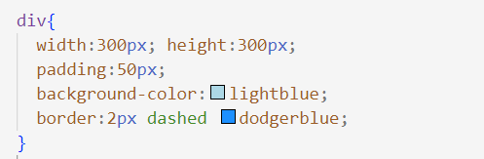
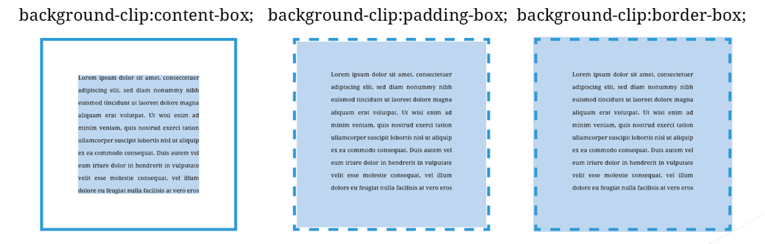
Colors
Backgrounds
Gradients
ឧទាហរណ៍:
Result:

Slide 16
Colors
Backgrounds
Gradients
Property background-origin: ប្រើសម្រាប់កំណត់ទីតាំងរបស់ image background ធៀបជាមួយ border, padding និង content របស់ប្រអប់។ ខាងក្រោមនេះជាតំលៃរបស់ background-origin ៖
border-box ៖ជាតម្លៃសម្រាប់កំណត់ឱ្យ background ជាប់នឹង Border របស់ប្រអប់ ។
padding-box ៖ ជាតម្លៃសម្រាប់កំណត់ឱ្យ background ជាប់នឹង Padding របស់ប្រអប់ ។
content-box ៖ជាតម្លៃសម្រាប់កំណត់ឱ្យ background ជាប់នឹង Content របស់ប្រអប់ ។
ចំណាំ: សម្រាប់ background-origin អាចកំណត់បានទៅលើផ្ទៃខាងក្រោយជារូបភាពតែប៉ុណ្ណោះ។
Syntax: background-origin: border-box | padding-box | content-box;

Slide 17
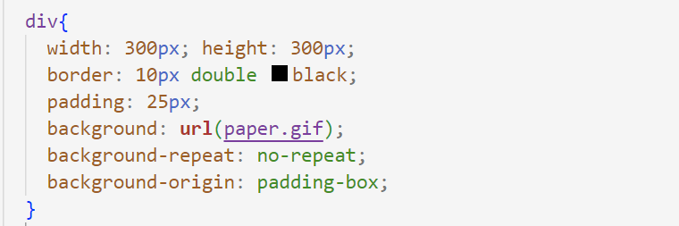
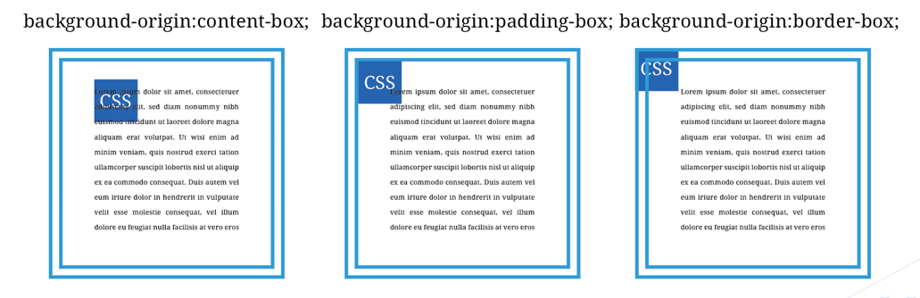
Colors
Backgrounds
Gradients
Example:
Result:

Slide 18
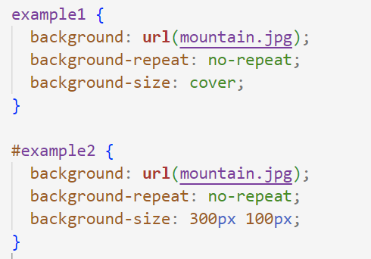
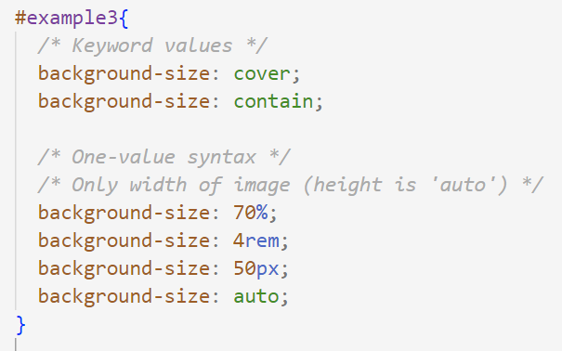
Colors
Backgrounds
Gradients
Property background-size: សម្រាប់កំណត់ទំហំរបស់ image background ។
Syntax: background-size: auto | length | cover | contain

Slide 19
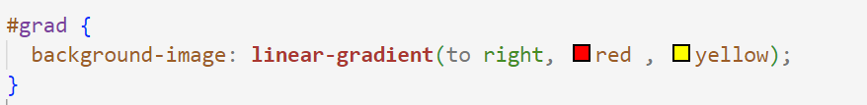
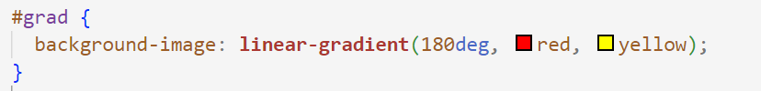
Colors
Backgrounds
Gradients
ការប្រើប្រាស់ពណ៌ផ្ទៃខាងក្រោយជាលក្ខណៈ Gradients (CSS3)
CSS3 Gradients ចែកចេញជាបីប្រភេទគឺ Linear Gradients, Radial Gradients និង Conic Gradient។
1. Linear Gradients: គឺជាការប្រើពណ៌ក្នុង Background ចាប់ពីពីរពណ៌ឡើងទៅ ដែលអាចកំណត់ទិសដៅជាពីរគឺ Direction និង Angle។​
Syntax: background-image: linear-gradient(direction, color-stop1, color-stop2, ...);
ឧទាហរណ៍:
Syntax: background-image: linear-gradient(angle, color-stop1, color-stop2, ...);
ឧទាហរណ៍:

Slide 20
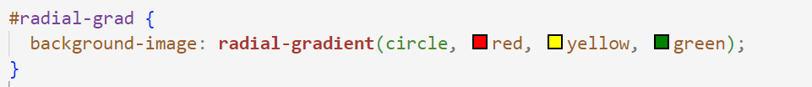

Colors
Backgrounds
Gradients
2. Radial Gradients: គឺជាការប្រើពណ៌ក្នុង Background ចាប់ពីពីរពណ៌ឡើងទៅ ដែលអាចកំណត់ទីតាំងនៅចំកណ្តាលនិងមានរាងជារង្វង់ ឬពងក្រពើ។
Syntax: background-image: radial-gradient(shape size at position, start-color, ..., last-color);
Example:
Result:

Slide 21
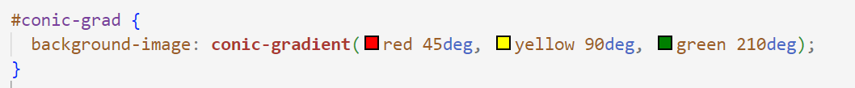

Colors
Backgrounds
Gradients
3. Conic Gradients: គឺជាការប្រើពណ៌ក្នុង Background ចាប់ពីពីរពណ៌ឡើងទៅ ដែលអាចកំណត់ទីតាំងបង្វិលជុំវិញនៅចំណុចកណ្តាលមួយ។
Syntax: background-image: conic-gradient([from angle] [at position,] color [degree], color [degree], ...);
Example:
Result:

Slide 22
Colors
Backgrounds
Gradients
នៅក្នុង CSS3 Gradients ក៏មានបែកចែកអនុគមន៍បីបន្ថែមទៀតដែរគឺ repeating-linear-gradient(), repeating-radial-gradient() នឹង repeating-conic-gradient() ។ ការប្រើប្រាស់គឺស្រដៀងគ្នាទៅហ្នឹង Gradients ខាងលើដែរ គ្រាន់តែបន្ថែម keywords ‘repeating’ ពីមុខតែប៉ុណ្ណោះ។ ​
Syntax: background-image: repeating-linear-gradient (direction, color-stop1, color-stop2, ...);
Syntax: background-image: repeating-radial-gradient (shape size at position, start-color, ..., last-color);
Syntax: background-image: repeating-conic-gradient ([from angle] [at position,] color [degree], color [degree], ...);

Slide 23

Q & A!
Do you have any questions?
If you have any questions, feel free to ask me.
Ctrl -> click

